Slide 1
Lekcja matematyki z TIK , czyli zabawa w nauczyciela.
Dnia 21.04.2015r. (Wtorek) posmakowaliśmy pracy nauczyciela i zobaczyliśmy ile pracy trzeba włożyć , by poprawnie nauczać matematyki .

Slide 2
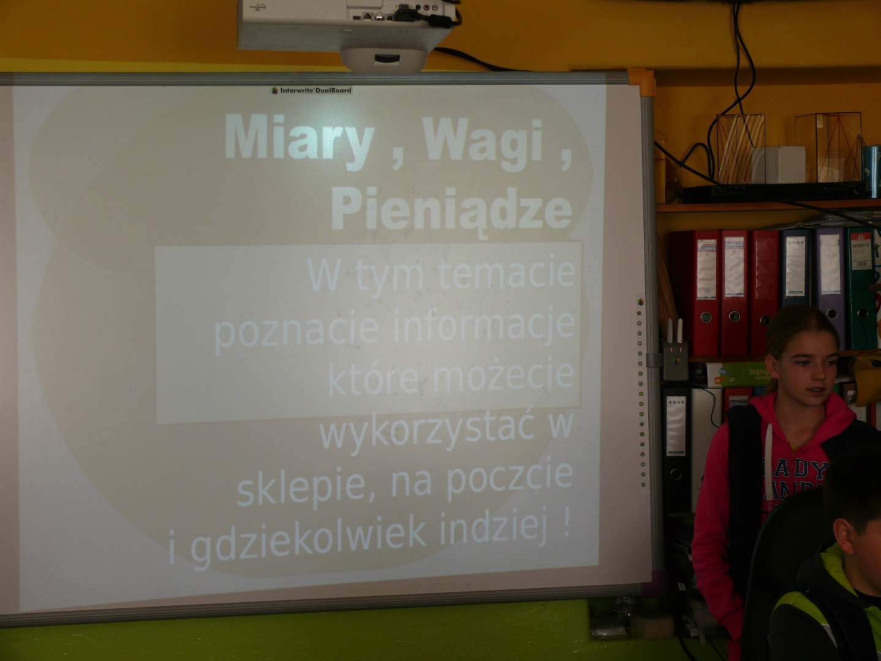
Lekcje zaczęliśmy od krótkiej prezentacji na temat miary , wagi i pieniądze .

Slide 3
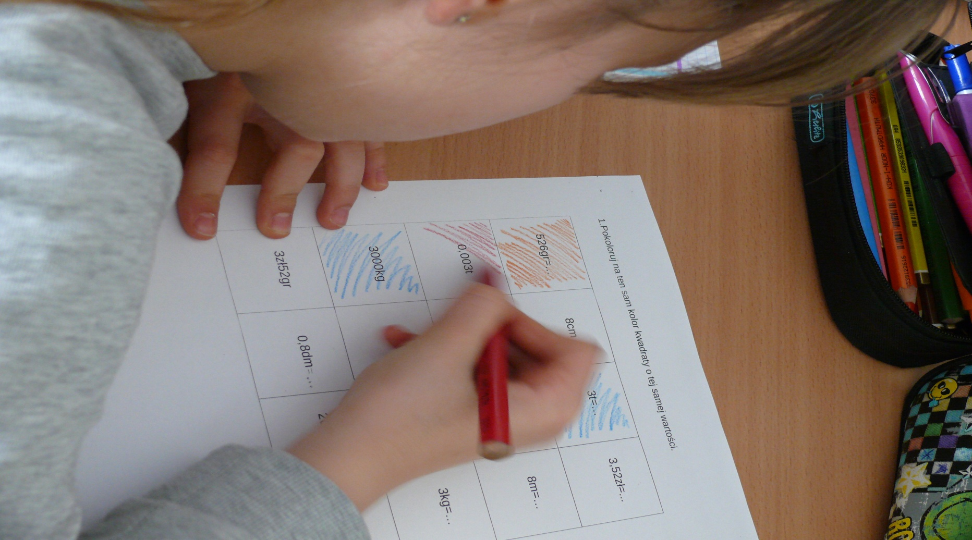
Następnie po wytłumaczeniu tematu przeszliśmy do robienia zadań .

Slide 4
Przykładami zadań były :
Tzw. Kwadraty ( zadania polegające na zamalowaniu odpowiedniego kwadratu.
Zadania zawarte w podręczniku oraz w zeszycie ćwiczeń .

Slide 5
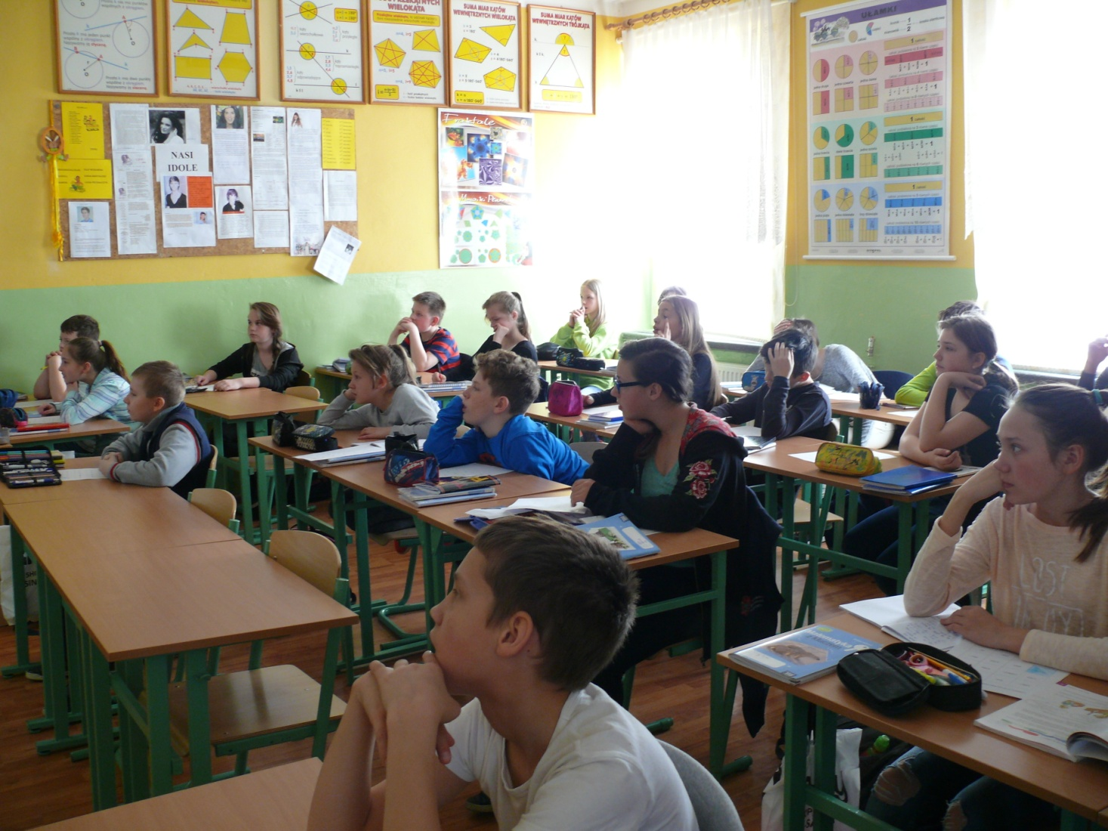
Ta lekcja pokazała nam jak trudna i zajmująca jest praca nauczyciela .

